Slide 1
МАДОУ «Центр развития ребенка – детский сад №9», г. о. Саранск
«Как научить дошкольников заботиться об экологии?»
Подготовила: воспитатель,
Сизова А. В.

Slide 2
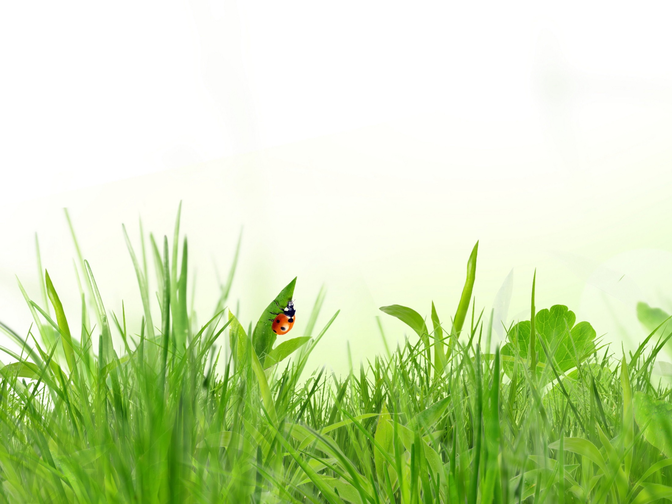
Каждый человек имеет право на благоприятную окружающую среду. Природа заряжает энергией и наполняет силами людей, но часто они сами не замечают, насколько неэффективно тратят ее ресурсы. Из-за загрязнения окружающей среды страдают не только растения, животные и птицы, но и сами люди. Неблагоприятная экологическая обстановка является причиной возникновения многих серьезных заболеваний.

Slide 3
Экологическое воспитание – это комплекс педагогических мер, направленных на «зарождение» у детей сознательного отношения к природе.
Экологическое воспитание детей дошкольного возраста заключается в том, чтобы научить их любить и беречь природу, рационально использовать ее ресурсы, положительно относиться к окружающему миру фауны и флоры.

Slide 4
В ходе взаимодействия с группой педагог может использовать несколько общепринятых форм воздействия:
Убеждение. Важно донести до каждого ребенка, что вредить природе нельзя, подтвердив свое утверждение наглядными примерами.
Внушение. Это психологическое воздействие на аудиторию, позволяющее создать у детей нужные убеждения.
Приучение. Для каждого из детей рациональное пользование природными ресурсами должно стать частью повседневной жизни, только тогда они смогут применять полученные на занятиях знания правильно.
Поощрение. Ожидание награды дополнительно мотивирует детей и заставляет их больше углубляться в суть затрагиваемой педагогом проблемы.
Собственный пример. Подражая правильным действиям родителей, ребенок быстрее научиться сохранять природу и бережно к ней относиться.

Slide 5
В ФГОС для дошкольных учреждений экологическое воспитание было внесено относительно недавно. Новый стандарт предполагает более углубленное изучение проблемы и позволяет использовать интерактивные формы работы:
Беседы
Во время бесед педагог обсуждает с детьми определенную тему («Почему нельзя разорять птичьи гнезда»). Параллельно используют наглядные пособия: иллюстрации, отрывки из литературных произведений.
Практические занятия
Во время занятий детей учат полезным навыкам (как сортировать мусор) или предлагают сделать что-то важное для обитателей природы. Многие дошкольники делают скворечник, подготавливают корм для птиц.
Задача подобных занятий – предоставить ребенку больше информации о природе и пояснить, почему разрушать ее плохо.

Slide 6
Занятия с использованием мультимедия
Использование мультимедиа-технологий помогает показывать детям презентации, тематические фильмы или мультфильмы. При том важно, что дошкольники лучше воспринимают информацию визуально, поэтому для них наличие иллюстраций и поясняющих картинок облегчает усвоение информации
Творческие конкурсы
Такие задания помогают проявить творческий потенциал ребенка и позволит ему выразить собственное отношение к проблемам экологии.
Тематические прогулки
Такие «походы» призваны познакомить детей с многообразием природных явлений и дать им больше информации об окружающем мире. Воспитатели рассказывают подопечным о видах, оказавшихся на грани вымирания и поясняют, что природу нужно беречь.

Slide 7
Невозможно научить ребенка заботиться об окружающем мире, если он о нем ничего не знает или знает мало. Известный педагог В. Сухомлинский утверждал: «Прежде, чем давать знания, надо научить думать, воспринимать и наблюдать»

Slide 8
Педагоги и психологи выделяют 2 этапа в обучении детей основам экологии: подготовительный и обучение экологии.
1 этап. Подготовительный
Чтение сказок
Иносказательно в сказках есть посыл: как ты относишься к природе, так и она отнесется к тебе; поможешь зверюшке, потом та тебя выручит.
Чтение энциклопедий и справочников
В специальных детских изданиях в доступной форме рассказывается об окружающем мире и существующих в нем взаимосвязях. Превратите чтение подобных книг в ежедневный вечерний ритуал.
Прогулки на природе, походу в контактный зоопарк
Во время прогулок по паркам и лесам рассказывайте ребенку обо всем, что он видит и слышит – о пении птиц, о разных видах деревьев, о том, какие животные живут в парке и т.д. Возможность подержать, погладить и покормить животных выработает доброе и внимательное к ним отношение.

Slide 9
2 этап. Экологическое обучение Когда ребенок уже знает о том, зачем нужны природные ресурсы, откуда растения получают питание, чем отличаются травоядные животные от хищников, его проще будет познакомить с важными экологическими проблемами и основными принципами заботы о природе на бытовом уровне.
Экологические стихи Разучивайте с детьми стихи об экологии – разучивание наизусть станет отличной тренировкой памяти и способом привить экологическое самосознание.
Например, у С.Я.Маршака есть такое стихотворение: Бережливым будь с водой Шевельни опять рукой И, как только воду взял,
Хорошенько кран закрой!

Slide 10
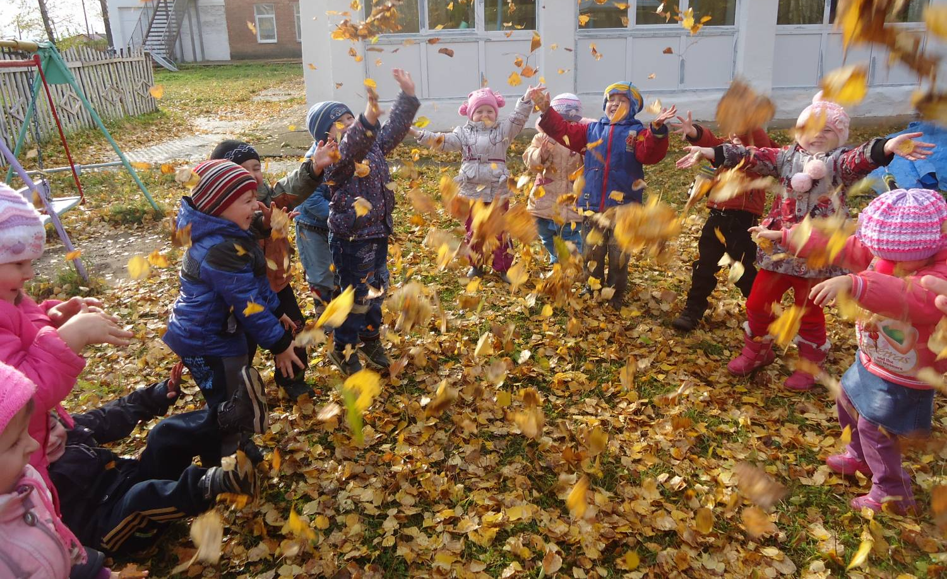
Экологические прогулки Привычные уже прогулки можно превратить в мини-субботники - брать с собой перчатки и вместе с ребенком доносить мусор до урны, собирать опавшие листья в кучки и т.д.

Slide 11
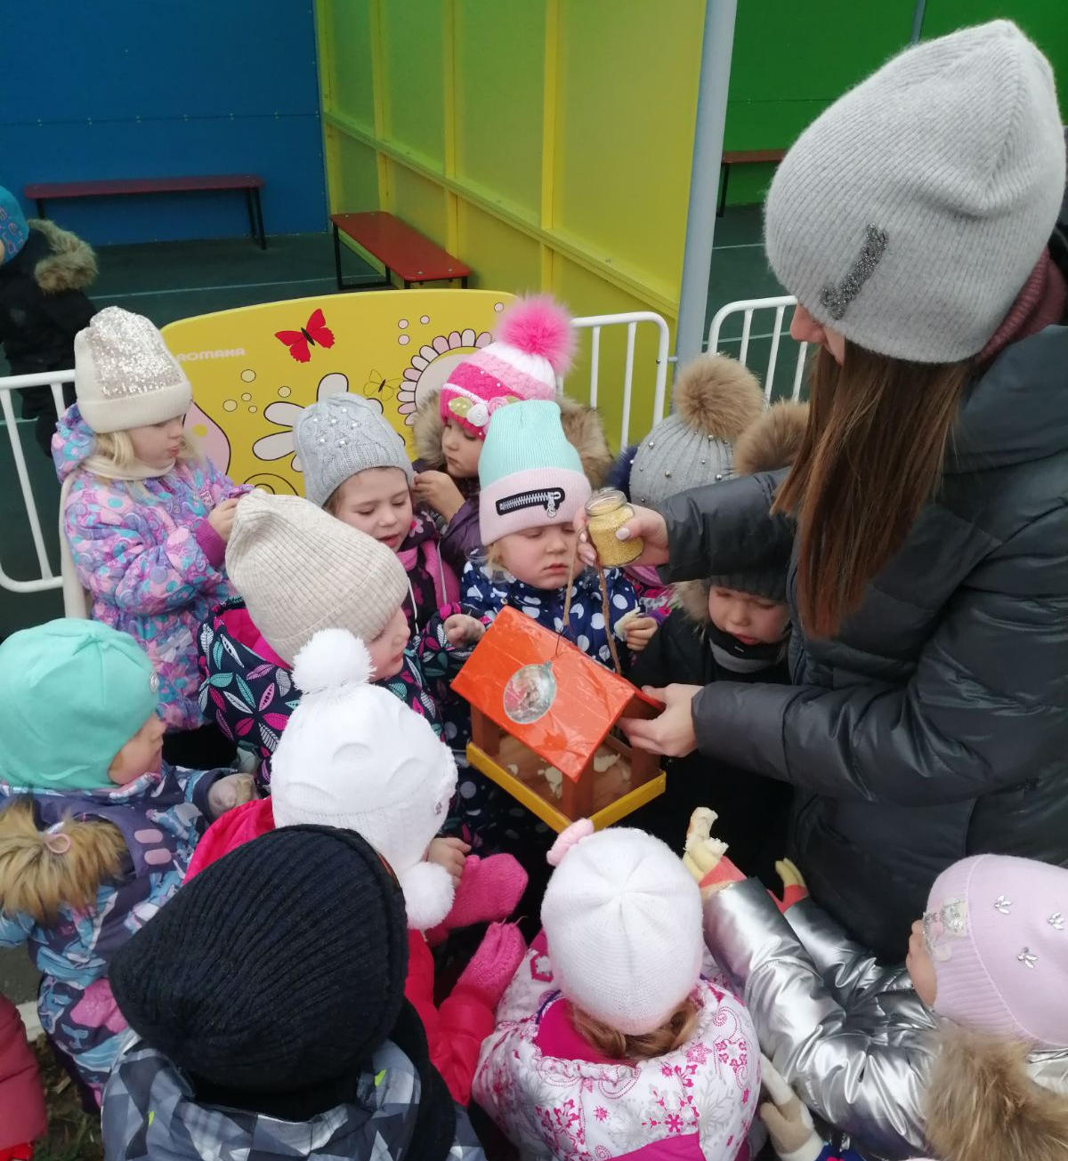
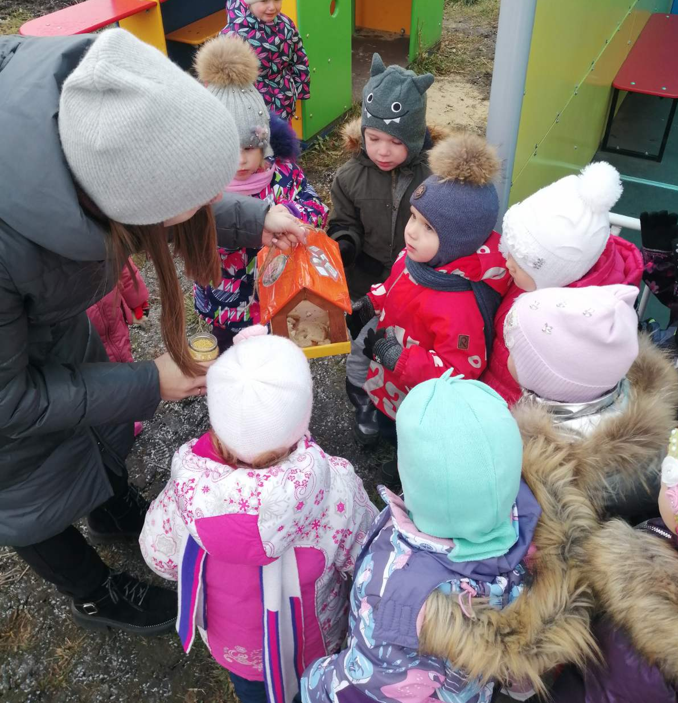
Акция «Кормушка» Зимой и весной делайте кормушки для птиц. Регулярно насыпайте в свои кормушки хлебные крошки и зерна, подкармливайте птиц, наблюдайте за ними.

Slide 12
3. Акция «Батарейки, сдавайтесь!» Участвуйте вместе с детьми в сборе использованных батареек. Расскажите детям о вреде выброшенных с мусором батареек для природы: воды, почвы, растений и животных.

Slide 13
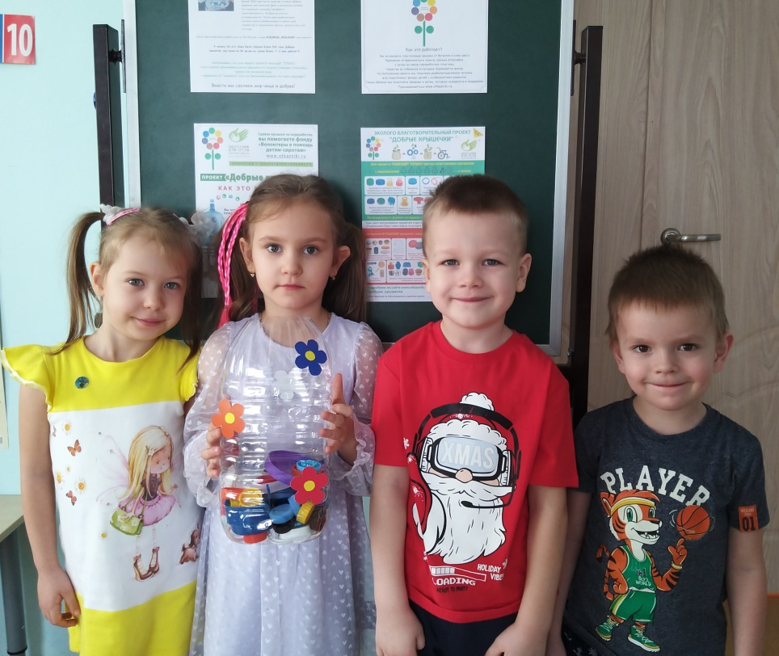
Акция «Добрые крышечки»
Участвуйте вместе с детьми в благотворительной акции. Собирайте крышечки и помогайте детям-сиротам.

Slide 14
Акция «Сбор макулатуры»
Организуйте сбор макулатуры! Всю ненужную бумагу можно использовать в качестве вторсырья вместо того, чтобы рубить для этого деревья.

Slide 15
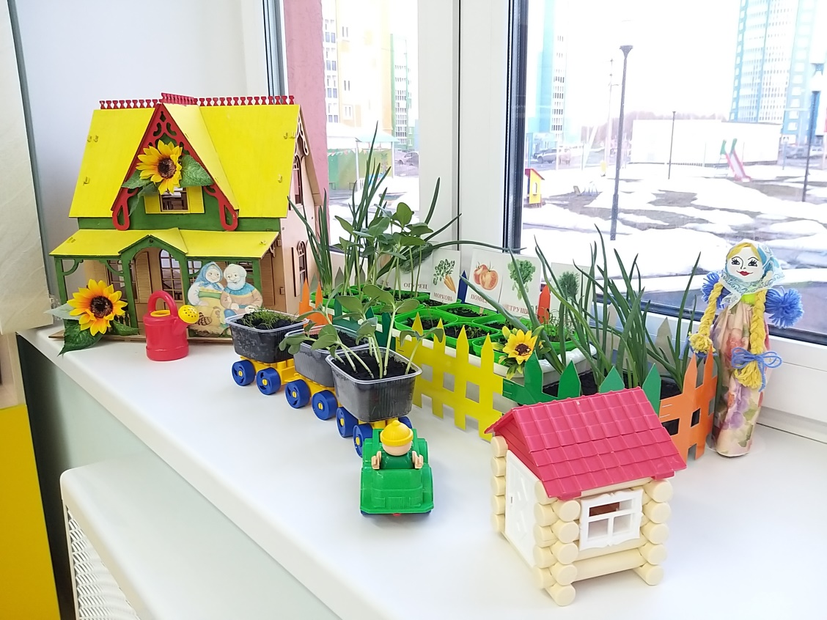
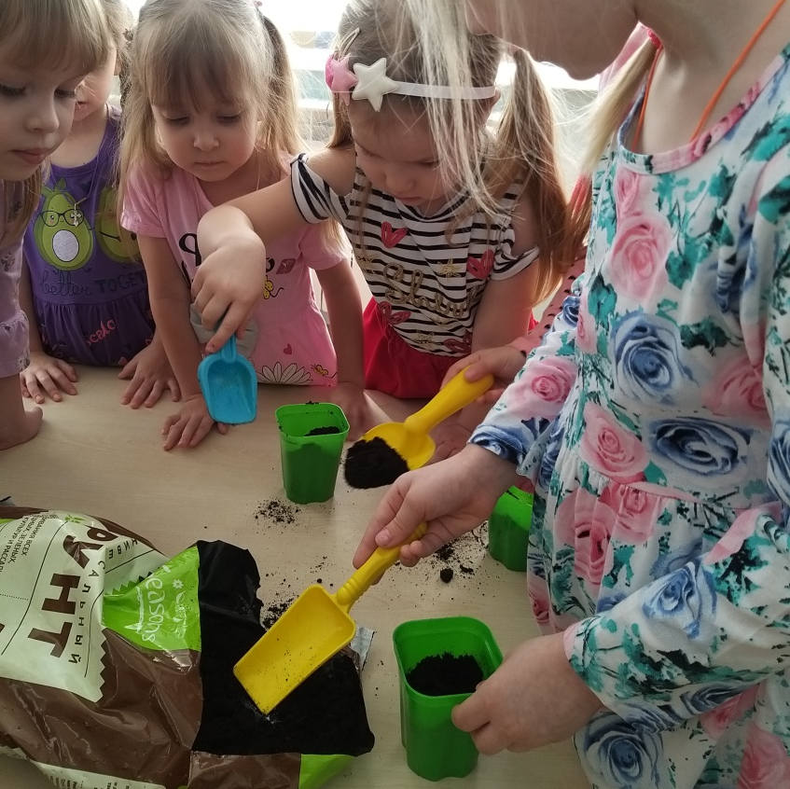
Огород на окне
Играйте с детьми в «огород» на окне. Сажайте комнатные растения вместе, сажайте кусты и деревья в лесу или в парке, цветы на даче или во дворе. Ухаживайте вместе за посаженными растениями, торжественно собирайте урожай с грядок.

Slide 16
Разумная экономия Учите детей умываться и мыть руки, выключать воду за собой, когда закончит умываться. Пусть дети проверяют и следят за тем, чтобы ни один кран не капал.

Slide 17
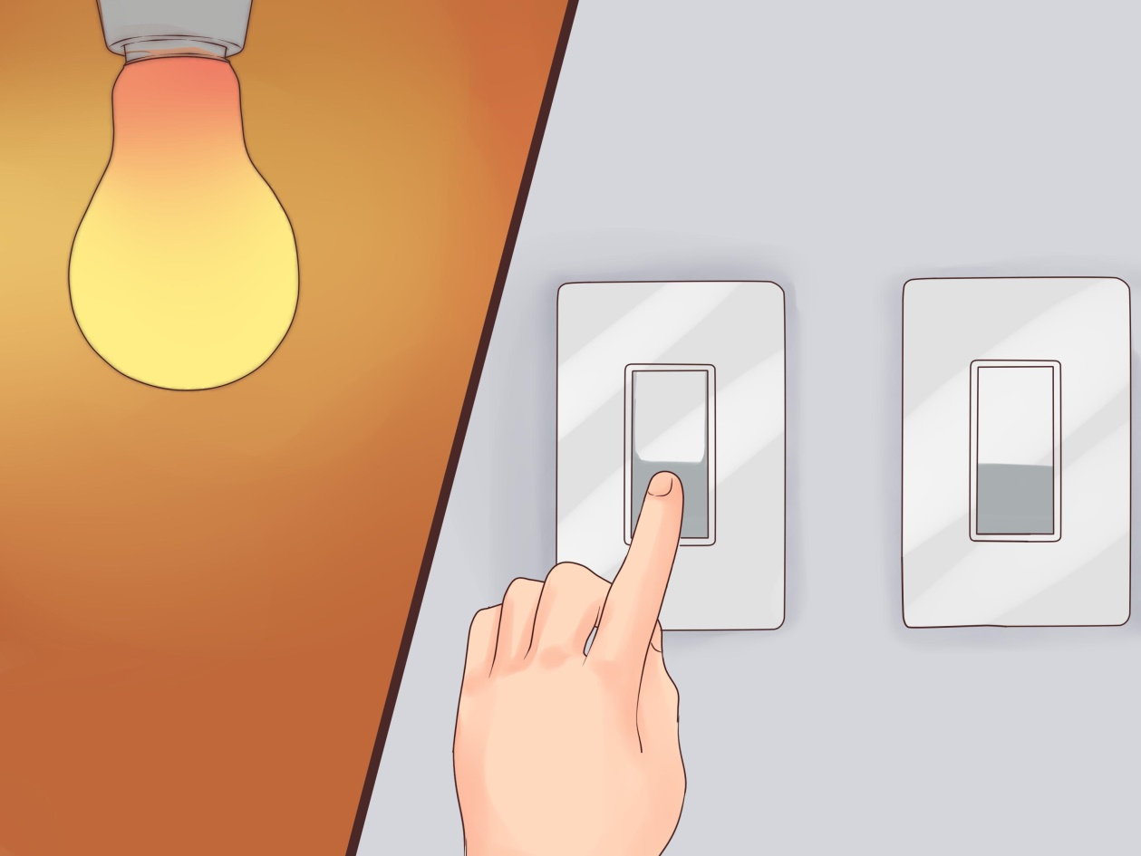
«Включить-выключить» Учите детей выключать после себя свет.
Энергосбережение – это забота о тех, кому предстоит жить после нас на планете Земля. Для этого необходимо научиться использовать энергию эффективно и безопасно по отношению к окружающей среде.

Slide 18
Пусть изучение экологии станет для детей увлекательной игрой, любовь к природе – стойкой привычкой, забота о ней – естественной потребностью. И, возможно, удовлетворяя эту потребность, наши дети сумеют решить многие из существующих экологических проблем.
Источник: https://materinstvo.ru/art/kak-nauchit-detey-zabotitsya-ob-ecologii Materinstvo.ru

